Slide 1





Chào mừng các con
đến với giờ học Tiếng Việt!

Slide 2
TIẾNG VIỆT
Tuần 17
Mái ấm gia đình
Bài
32
Chơi chong chóng

Slide 3




KHỞI ĐỘNG

Slide 4



Hỏi đáp về hoạt động của em với anh chị em trong gia đình.
Cậu đã chơi trò chơi nào với anh chị em?
Cậu cảm thấy thế nào khi cùng tham gia hoạt động với anh chị em?

Slide 5
Mở rộng vốn từ về tình cảm gia đình; Dấu phẩy

Slide 6


Thứ năm ngày 30 tháng 12 năm 2021
Tiếng Việt
Vở
Tiếng Việt
Luyện tập: Mở rộng vốn từ về tình cảm gia đình.
Dấu phẩy.

Slide 7



YÊU CẦU CẦN ĐẠT:
1
Phát triển vốn từ về tình cảm gia đình.
2
Luyện tập về cách sử dụng dấu phẩy.

Slide 8







1
Tìm từ ngữ chỉ tình cảm gia đình
Các mối quan hệ trong gia đình?
Bố với mẹ, bố mẹ với con, anh/chị với em,…
Thảo luận nhóm 4
Tìm từ ngữ về tình cảm gia đình?
Tôn trọng, kính trọng, yêu thương, che chở, gắn bó, thân thiết, …

Slide 9


2
Những câu nào dưới đây nói về tình cảm anh chị em?
Chị ngã em nâng.
Lá lành đùm lá rách.
Anh thuận em hòa là nhà có phúc.
Anh em như thể chân, tay
Rách lành đùm bọc, dở hay đỡ đần.

Slide 10

Chị ngã em nâng.
Ý nghĩa sâu xa của câu tục ngữ muốn nói đến tình cảm của hai chị em trong gia đình luôn luôn phải tương trợ giúp đỡ nhau trong mọi hoàn cảnh. Khi một người gặp phải khó khăn, người còn lại sẽ không ngại giúp đỡ, bảo vệ.
Lá lành đùm lá rách.
Ý nghĩa sâu xa: “lá lành” là con người lúc yên ổn, thuận lợi, giàu có. Còn 'lá rách” là con người lúc thất thế, nghèo khó. Câu tục ngữ khuyên con người nên biết giúp đờ, đùm bọc những người gặp cảnh khốn cùng, khó khăn.
Anh thuận em hòa là nhà có phúc.
Câu tục ngữ muốn nhắn nhủ chúng ta phải hòa thuận cùng với những người anh người em trong gia đình, chỉ cần anh em hòa thuận thì gia đình đó sẽ có phúc.
Anh em như thể chân, tay
Rách lành đùm bọc, dở hay đỡ đần.
Câu ca dao đã khuyên nhủ anh em phải yêu thương, đùm bọc, san sẻ với nhau.

Slide 11

2
Những câu nào dưới đây nói về tình cảm anh chị em?
Chị ngã em nâng.
Lá lành đùm lá rách.
Anh thuận em hòa là nhà có phúc.
Anh em như thể chân, tay
Rách lành đùm bọc, dở hay đỡ đần.
Anh, chị em trong nhà phải biết thương yêu, đùm bọc, giúp đỡ lẫn nhau.

Slide 12
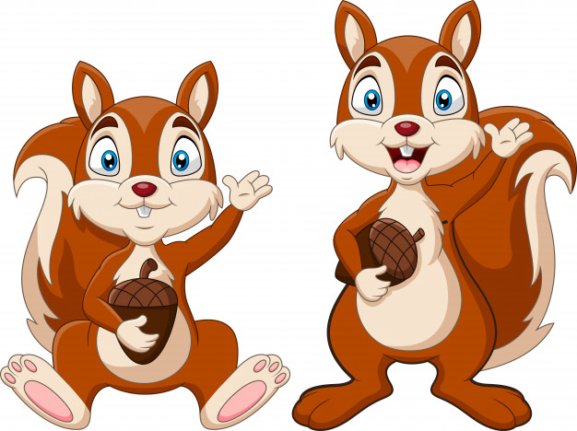

3
Cần đặt dấu phẩy vào những vị trí nào trong các đoạn văn sau?
Sóc anh sóc em kiếm được rất nhiều hạt dẻ. Hai anh em để dành hạt lớn cho bố mẹ. Hạt vừa hạt nhỏ để hai anh em ăn.
,
,
Dùng dấu phẩy để ngăn cách các từ ngữ chỉ sự vật, đặc điểm, chỉ hoạt động được đặt cạnh nhau trong một câu.
b. Chị tớ luôn quan tâm chăm sóc tớ. Chị thường hướng dẫn tớ làm bài tập chơi với tớ cùng tớ làm việc nhà. Tớ yêu chị lắm!
,
,
,

Slide 13
Thứ năm ngày 30 tháng 12 năm 2021
Tiếng Việt
Vở
Tiếng Việt
Luyện tập: Mở rộng vốn từ về tình cảm gia đình.
Dấu phẩy.
Bài 1
- Từ ngữ về tình cảm gia đình là:

Slide 14





VẬN DỤNG, TRẢI NGHIỆM
Tìm thêm các từ chỉ hoạt động trong gia đình.
Đặt câu nêu hoạt động của em hoặc người thân trong gia đình em.

Slide 15
YÊU CẦU CẦN ĐẠT:
1
Phát triển vốn từ về tình cảm gia đình.
2
Luyện tập về cách sử dụng dấu phẩy.

Slide 16
ĐỊNH HƯỚNG TIẾP THEO
Xem bài sau: Viết tin nhắn ( SGK – trang 135)
Sưu tầm những bài thơ, câu chuyện về tình cảm người thân trong gia đình.

Slide 17




Tạm biệt và hẹn gặp lại
các con vào những tiết học sau!

